Slide 1
اختام عصر فجر السلالات
الخواص الفنية لاختام هذا العصر , هي:
1. اشكالها نحيفة وطويلة
2. صنعت من مواد مختلفة واحجار مختلفة .
3. المشاهد واضحة وبارزة على سطح الختم .
4. الاسلوب المستخدم في تنفيذ المشاهد هو الاسلوب التجريدي والواقعي ايضا .

Slide 2
المواضيع التي استخدمها الفنان في اختام عصر فجر السلالات
1. المواضيع الاسطورية كصراع الحيوانات وحماية الحيوانات الاليفة من الحيوانات الوحشية.
2. ظهور حيوان خرافي ساد في هذا العصر على شكل كائن مركب في المشاهد الفنية .
3. ظهور كائن مركب يعرف بـ ( الرجل العقرب) في المشاهد الفنية .
4. ظهور الاله شمش ومشاهد الولائم والحفلات .
5. ظهور اختام تحمل مشهدين يفصل بينهما فاصلة , وكانها تقليد للالواح النذرية التي سادت في هذا العصر .

Slide 3
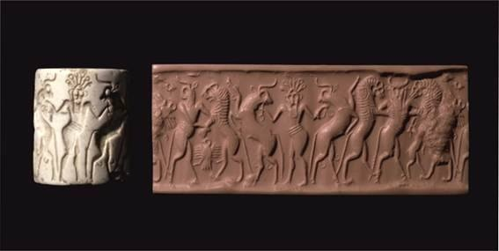
نماذج من اختام هذا العصر
ختم يصور مشهد اسطوري يمثل حماية الحيوانات الاليفة من الحيوانات المتوحشة ,ويظهر البطل العاري يرتدي حزاما من ثلاثة اشرطة ويمسك بكلتا يديه بغزالين واقفين على القوائم الخلفية , ويوجد على جانبي المشهد الرجل الثور الذي يرتدي حزاما من ثلاثة اشرطة ممسكا باسد وهو يحاول الانقضاض عليه , ويظهر في المشهد ايضا نسرا باسطا جناحيه , ويعتقد ان هذا المشهد يمثل كلكامش وصديقه انكيدو , او يرمز الى اله الماشية الذي يحمي الحيوانات الاليفة في الطبيعة...

Slide 4
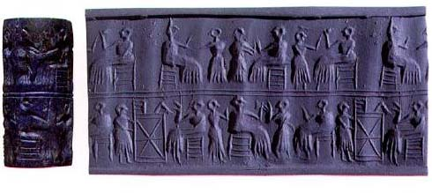
ختم اسطواني من عصر فجر السلالات الثالث يصور مشهدين لاحتفالين , المشهد العلوي يصوراميرا جالسا مع زوجته ويقدم المرافقين لهم الطعام والشراب, اما المشهد السفلي فيمثل اميرا جالسا مع حاشيته ويخدمهم المرافقين ...

